Slide 1



Личный и семейный бюджет
Пап, дай
на гитару
Мне нечего носить!
Дорогой, мне нужна новая кофточка
??????
У меня закончился корм
Обществознание 10-11 класс

Slide 2
Бюджет – финансовый план семьи, таблица доходов и расходов, которая характеризует их величину и структуру за определенный промежуток времени.
Личный бюджет —это план ваших доходов и расходов

Slide 3


6 самых распространённых ошибок
Не ведут бюджет вообще.
Не учитывают сезонные расходы.
Недооценивают размер «необязательных» трат.
Не следят за своим бюджетом на регулярной основе.
Не создают «резервный фонд».
Не накапливают на крупные покупки заблаговременно.

Slide 4
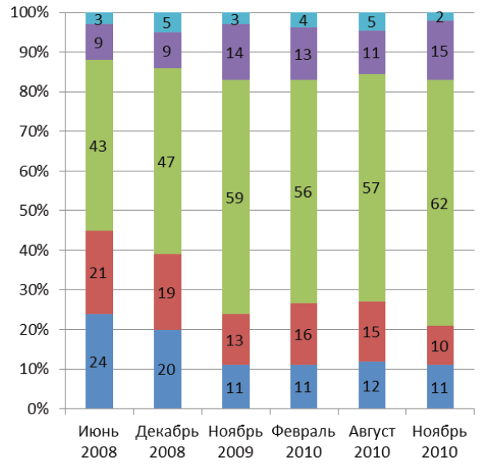
Знаете ли Вы, что в России ...
Большинство семей не ведет бюджет
Затрудняюсь ответить
Нет
Нет,
но мне известно сколько денег поступило и сколько потрачено
Да,
но не все фиксируется
Опрос: «Ведет ли ваша семья письменный учет доходов и расходов семьи?»
Эффективное управление личным и семейным бюджетом
*Мониторинг финансового поведения населения НИУ ВШЭ, 2014 год
4

Slide 5

Бюджет позволяет:
контролировать движение денег,
минимизировать необдуманные траты,
достигать поставленных целей.
Notes:
Зачем нужно вести бюджет?

Slide 6

Семья Белкиных-Смирновых
Заработная плата
Доходы от сбережений
Доход от
собственности
Доход от предпринимательской деятельности
Социальные трансферты
Доход в виде благ

Slide 7
Семейные расходы
обязательные
произвольные
питание
квартплата
коммун. услуги
одежда
транспорт
культурно-бытовые
расходы
мебель
быт.техника
и т.д.
Товарная корзина

Slide 8
Структура расходов семьи (в месяц)
Статьи расходов | 1 месяц |  | 2 месяц
 | руб. | % | руб. | %
Питание | 4000 | 50 | 5400 | 36
Одежда | 1297 | 16,2 | 2625 | 17,5
Коммун. услуги | 490 | 6,1 | 1530 | 10,2
Культ. быт | 693 | 8,6 | 1245 | 8,5
Налоги | 844 | 10,5 | 1950 | 13
Прочие расходы | 676 | 8,6 | 2220 | 14,8
Всего | 8000 | 100 | 15030 | 100

Slide 9

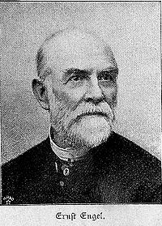

Закон Энгеля
С ростом дохода семьи структура расходов меняется: удельный вес расходов на питание снижается, доля расходов на одежду, отопление и жилище остается на прежнем уровне, а удельный вес расходов на удовлетворение культурных потребностей увеличивается.

Slide 10

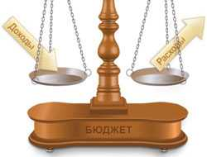
Зависимость между доходами и расходами семьи
расходы 3 1 2 1)Р=Д – бюджет
сбалансированный
2)Д>Р – бюджет
профицитный
3)Р>Д – бюджет
дефицитный
доходы

Slide 11

Индекс потребительских цен
Стоимость базовой товарной корзины в текущем периоде
ИПЦ=
*100%
Стоимость базовой товарной корзины в базисном периоде
Q₁^{Т}*P₁^{Т}+Q₂^{Т}*P₂^{T}+…+Q_{N}^{Т} * P_{N}^{T}
ИПЦ=
*100%
Q₁^{Т}*P₁^{Б}+Q₂^{Т}*P₂^{Б}+…+Q_{N}^{Т} * P_{N}^{Б}

Slide 12

Задача. В стране А. потребляется только 4 вида товаров, указанных в таблице. Используя данные таблицы, рассчитайте ИПЦ.
Товар | Потребление в 1-й период | Цена в 1-й период | Потребление в 2-й период | Цена в 2-й период
Хлеб | 10 шт. | 4 | 6 шт. | 6
Мыло | 4 шт. | 3 | 3 шт. | 7
Молоко | 6 л. | 8 | 5 л. | 12
Конфеты | 2 кг. | 40 | 1 кг. | 50
Решение:
ИПЦ=147,78%
Ответ: цены увеличились на 47,78%.

Slide 13

Задача.
Если цены на товары и услуги увеличились в среднем за год на 12,5%, а денежный доход увеличился на 8%, как изменился реальный доход?
Номинальный доход
Реальный доход =
*100%
ИПЦ
Р Е Ш Е Н И Е:
ИПЦ был - 100%;
ИПЦ стал - 112,5%;
Номинальный доход был - 100%;
Номинальный доход стал - 108%;
Реальный доход =
Ответ: реальный доход уменьшился на 4%.

Slide 14
Увеличьте свои средства
Домохозяйство №1 502 ₽ находилось в банке 1,4 года под 19% годовых | Домохозяйство №3 507 ₽ находилось в банке 1,2 года под 21% годовых
Домохозяйство №2 515 ₽ находилось в банке 1,3 года под 18% годовых | Домохозяйство №4 489 ₽ находилось в банке 1,5 года под 20% годовых

Slide 15
Ваши доходы повысились на:
Домохозяйство №1 635,532 ₽ | Домохозяйство №3 634,764 ₽
Домохозяйство №2 635,510 ₽ | Домохозяйство №4 635,700 ₽

Slide 16
Трансферты – доходы, которые не являются платой за произведенные товары или оказанные услуги и не связаны с владением собственностью.
Пенсия
Стипендия
Пособие на ребенка
Пособие по безработице и т.д.

Slide 17
Товарная корзина (минимальный потребительский бюджет)– набор из наиболее представительных товаров и услуг, удовлетворяющих основные потребности населения.

Slide 18
S=P*(1+i*n)
P=502 ₽
I =19%
n=1,4 года
S=502*(1+19/100*1.4)=635,532 ₽
Notes:
о

Slide 19
Д/З! Планируемый бюджет на месяц
Расходы | Доходы
Постоянные расходы | Деньги от родителей _________ Собственный заработок _______
Переменные расходы (перечислите)____________________________________________ | Другие доходы (перечислите) ____________________________
Всего расходов ______________
Планируемые сбережения _____
Итого (расходы + сбережения) ___________________________ | Итого _______________________
Проверьте, является ли составленный вами бюджет сбалансированным, т.е. равны ли планируемые расходы планируемым доходам.
Если у вас доходы превысили расходы и возник избыток денежных средств, то равен ли избыток величине планируемых сбережений?

